Slide 1
Római hadsereg a 3-4. században

Slide 2
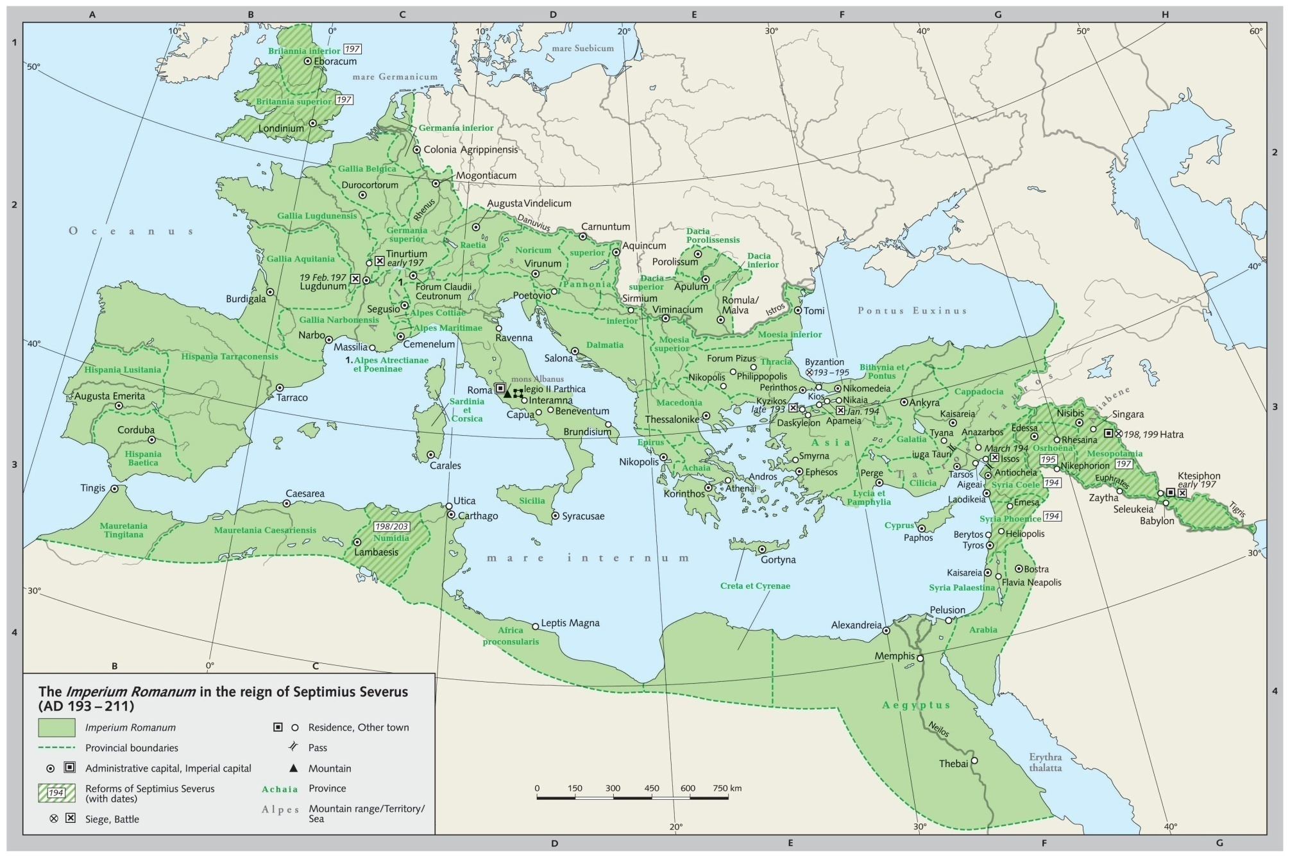

Slide 3
Római hadsereg
  Légió (5200-6000 fő)
    Cohortes legionis (8-10 fő, 10 db)
    Equites legionis (120 fő)
  Auxilia
  Alae (500 fő)
  Cohortes equitatae (120 + 480 fő)
  Cohortes peditatae (8-10 fő)

Slide 4
A változások kezdete
Marcus Aurelius (ur. 161-180)
  Vexillationes
  Cursus honorum ↓
Septimius Severus (ur. 193-211)
  Zsold ↑
  Előléptetések
  Equites > szenátus
  Praetoriánus gárda
  II Parthica

Slide 5
A változások kezdete
Gallienus (ur. 253/60-68)
  Milánói helyőrség
    Gallok, germánok, belső lázadások ellen
    Vezetője fellázad
    285-től megszűnik?
  Equites legionis ↑
  Protectores

Slide 6
Diocletianus (ur. 284-305) reformjai
Tetrarchia
Maximianus: auxilia palatini
Comitatenses
Scholae

Slide 7
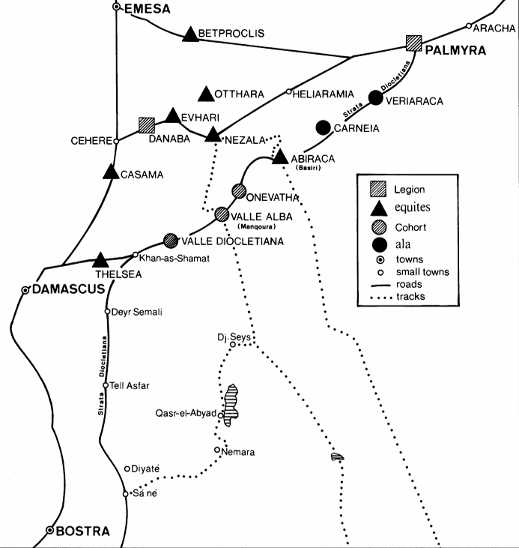

Slide 8
Constantinus (306-337) reformjai
Limitanei/ripenses
Comitatenses → palatini?

Slide 9
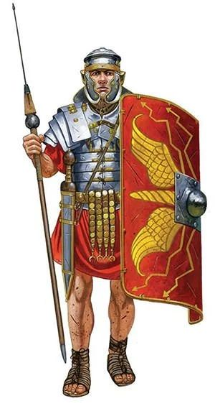
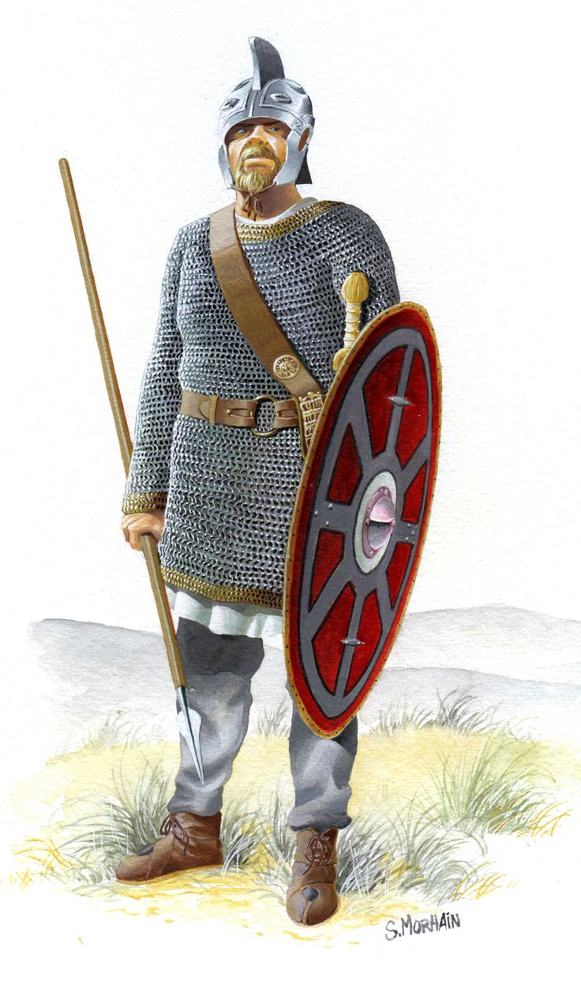

Slide 10
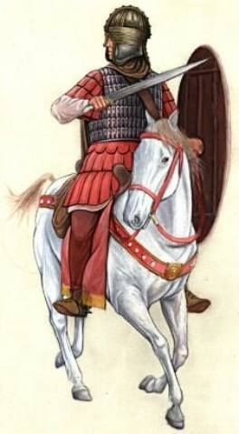

Slide 11
Források
Pat Southern – Karen R. Dixon: Crisis and Transition. In:The Late Roman Army. London, New York, Routledge, 2014
Andrew Gardner: Hadrian’s Wall and Border Studies: Problems and Prospects. UCL Intitute of Archeaeology, 2012
Bishop, M.C. – Coulston, J.C.N.: Roman military equipment: from the Punic wars to the fall of Rome. London, Oxbow Books, 2006 (2. kiad.)

